Slide 1
ANISONG PLAYLIST
網頁程式設計期末專案 00657109—王唯名 00657101—吳柏翰

Slide 2

網站架構
首頁
輕快
抒情
動感
20首歌…
20首歌…
20首歌…
收藏
…

Slide 3

網站特色
音樂遊戲般的預覽與預聽效果
可用滑鼠換歌的直覺操作
或鍵盤左右快速控制
運用YOUTUBE的播放清單自動播放所有歌曲
內附中文、日文、羅馬拼音歌詞
具有收藏功能讓使用者創造自己的播放清單
FACEBOOK分享功能讓使用者告訴大家什麼歌好聽

Slide 4
網站導覽

Slide 5
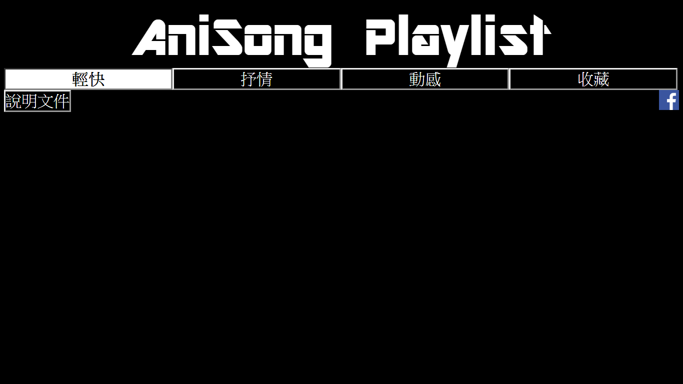
首頁標題:點一下重新整理
收藏的歌曲
三種分類按鈕:HOVER與點選時會反白內凹
FACEBOOK分享按鈕
說明文件:點擊下載說明文件

Slide 6
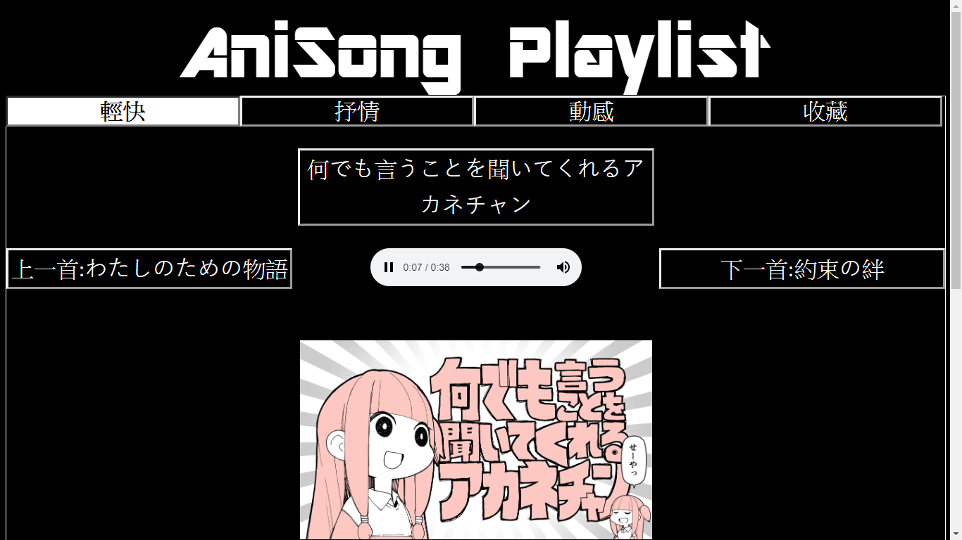
當前曲名:
點擊或按ENTER
會進入該網頁
上、下一首:
點擊或方向鍵左右
可以切換歌曲
音樂控制
圖片預覽

Slide 7
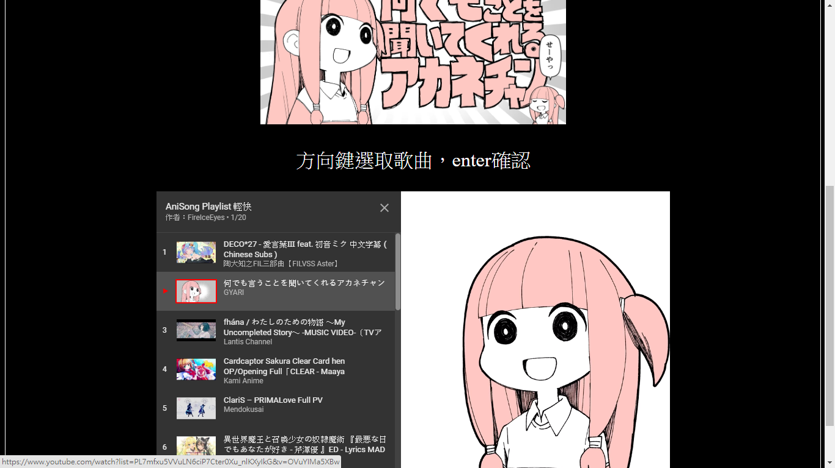
該分類的YOUTUBE播放清單

Slide 8

首頁標題:
點擊回到首頁
歌曲圖片

Slide 9

歌曲資訊
歌曲影片

Slide 10
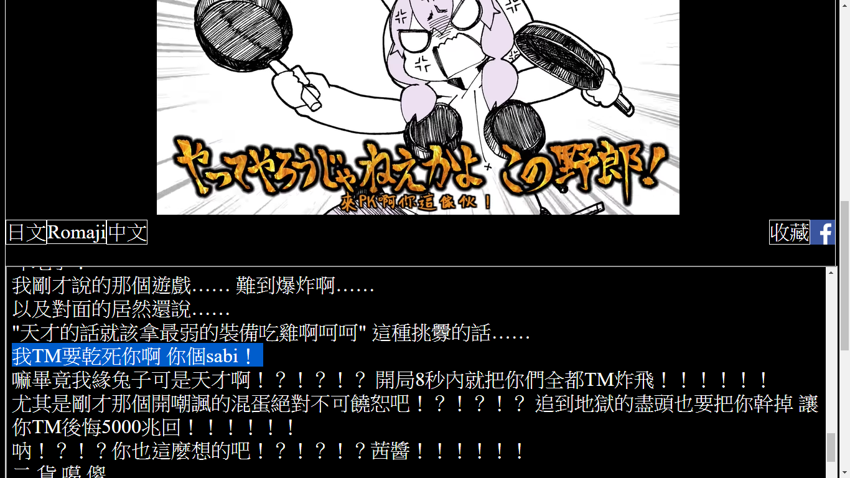
切換歌詞
FACEBOOK分享
歌詞欄
收藏

Slide 11

使用之web技術
HTML5
CSS
JAVA SCRIPT
Jquery
Json
Youtube
facebook

Slide 12

分工
王唯名 | 吳柏翰
網頁設計 網頁製作 Debug | 網頁製作 Debug

Slide 13


